Slide 1
Zobrazovače
Zobrazovače LED

Slide 2
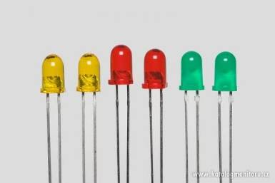
LED
Light-Emitting Diode
  světloemitující dioda
  svítivá dioda
při průchodu proudu přechodem PN vyzařuje (emituje) přechod PN světlo
s úzkým spektrem.
A
K

Slide 3
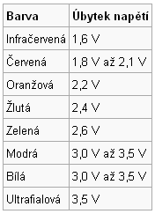
LED
Barva světla závisí na velikosti napětí na diodě, to je dáno vlastnostmi použitého polovodičového materiálu
(nikoliv na barvě plastového pouzdra)
Spotřeba LED je se pohybuje zpravidla kolem
2-20 mA (dle typu)

Slide 4
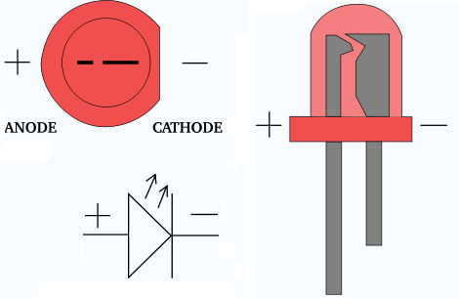
LED - konstrukce
Vlastní polovodič -přechod PN
Pouzdro

Slide 5
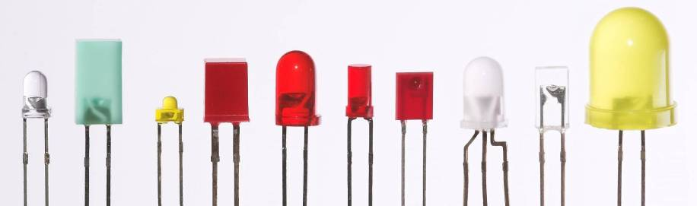
LED – různé typy, velikosti, tvary
dvojitá – dvoubarevná LED

Slide 6

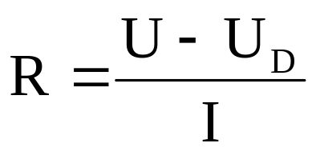
LED - připojení
Logické obvody pracují zpravidla s úrovněmi TTL.
Napětí svítivé diody v propustném směru se pohybuje v rozmezí 1,7 – 3 V.
Rozdíl je nutné upravit pomocí předřadného rezistoru.
LED se často připojují k výstupům logického obvodu proti napájecímu napětí – rozsvěcí se nulou.

Slide 7
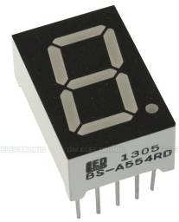
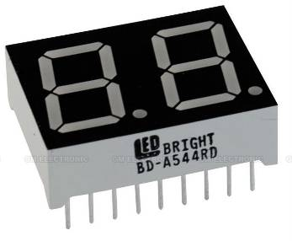
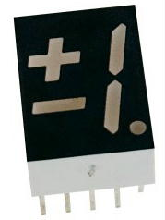
LED – 7 segmentový
Umožňuje zobrazení čísel, případně dalších znaků
Vyrábí se ve velikostech od 5 mm do 500 mm
Počet znaků 1 – 8, může být doplněný například dvojtečkou, znaménkem ±,...

Slide 8
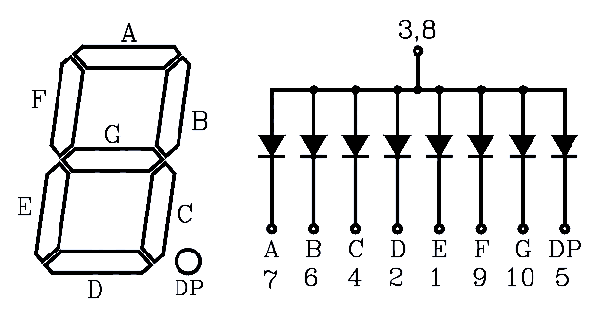
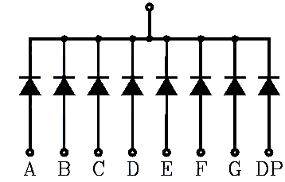
LED – 7 segmentový
Displeje se vyrábí v různém zapojení:
  se společnou anodou
  se společnou katodou
  maticové zapojení
Anoda
Katoda

Slide 9
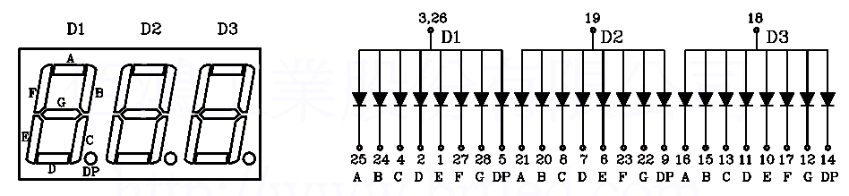
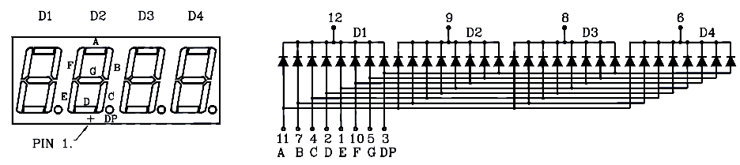
LED – 7 segmentový
Samostatné vývody
Maticové zapojení

Slide 10
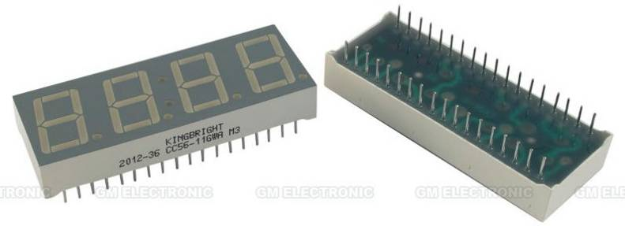
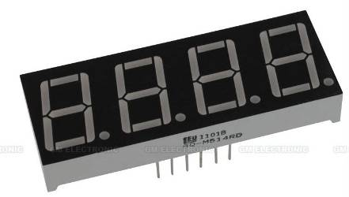
LED – 7 segmentový
Samostatné vývody
Maticové zapojení

Slide 11
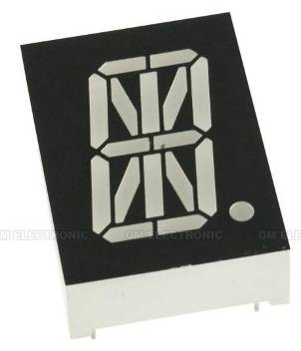
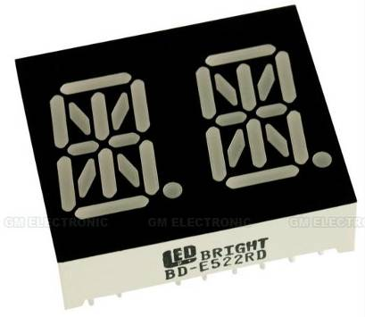
LED – 16 segmentový
Slouží k zobrazování čísel, písmen a dalších znaků.

Slide 12
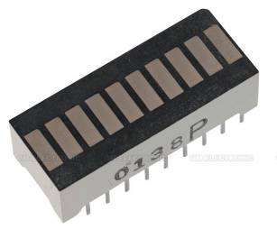
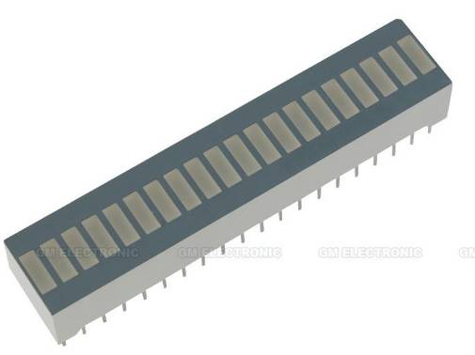
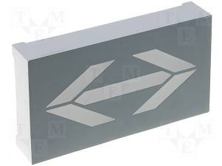
LED – bargraph, speciální znaky

Slide 13
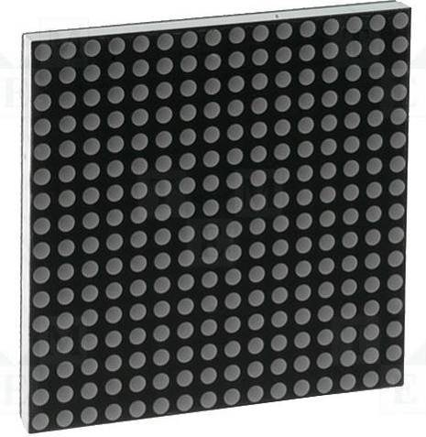
LED – maticový displej
Umožňuje zobrazovat libovolné znaky
Vyrábí se v různých velikostech a rozlišení (sloupce x řádky)
16 x 16

Slide 14
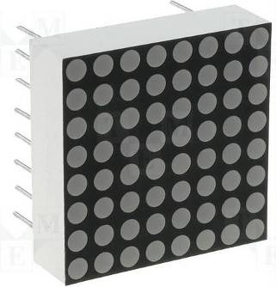
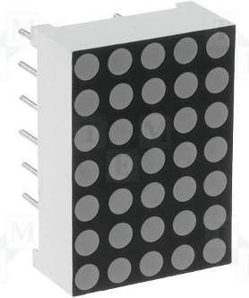
LED – maticový displej
8 x 8
5 x 7

Slide 15
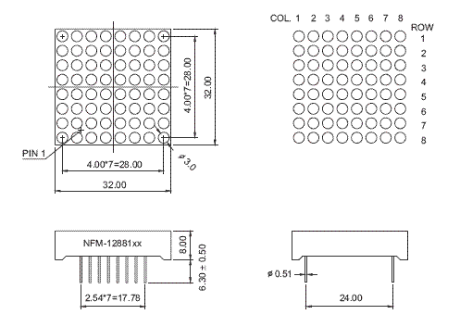
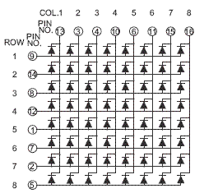
LED – maticový displej
Jednotlivé diody jsou zapojeny v rastru.
Displej je nutno ovládat dynamicky.

Slide 16
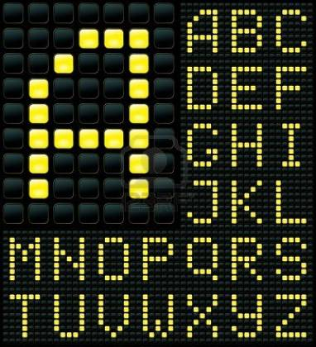
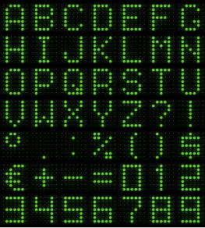
LED – maticový displej

Slide 17
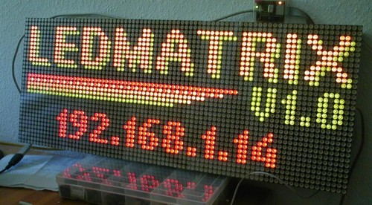
LED – maticový displej

Slide 18
Zobrazovače
Připojování LED displejů

Slide 19
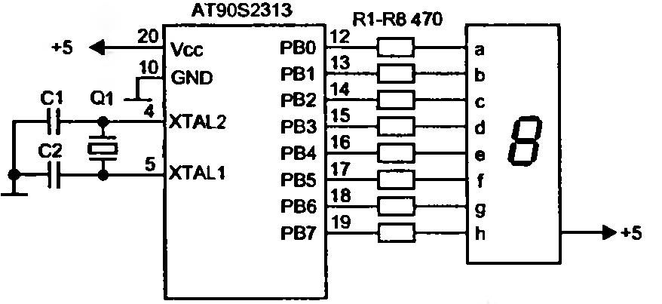
Připojování LED displejů
Nejjednodušší způsob je přímé připojení k výstupům mikroprocesoru.
Společná Anoda
Rozsvícení
se provádí „0“
Nevýhodou je potřeba velkého množství výstupů.

Slide 20
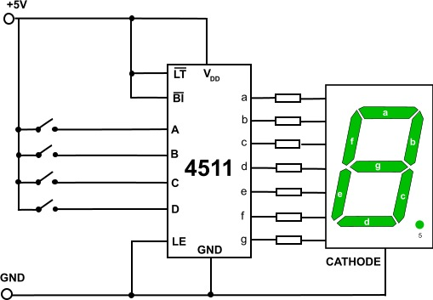
Připojování LED displejů
Pro 7 segmentové displeje je možné využít dekodéru z kódu BCD na 7 segmentový displej.
Společná Katoda
Rozsvícení
se provádí „1“

Slide 21
Dekodéry BCD – 7 SEG.
CMOS – řada 4000:
  4056, 4543, 4511
TTL – řada 7400:
  7446, 7447, 7448, 7449
  74246, 74247, 74248, 74249
Obvody jsou kromě vlastního dekodéru vybaveny dalšími funkcemi:
  test displeje
  záchytný registr

Slide 22
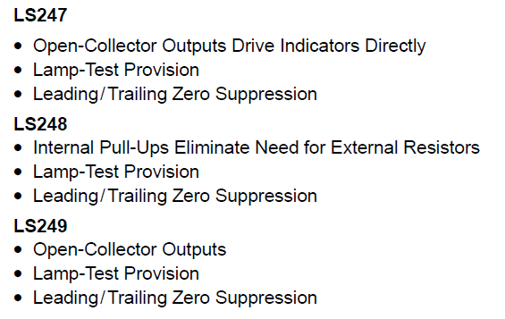
Dekodéry BCD – 7 SEG.

Slide 23
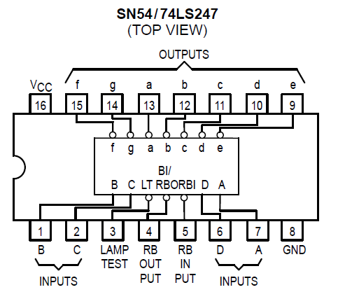
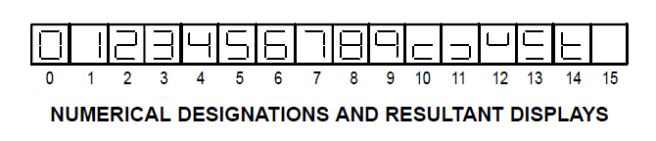
Dekodéry BCD – 7 SEG

Slide 24
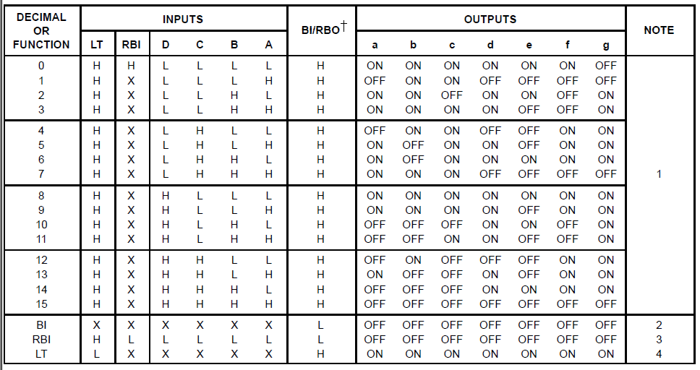
Dekodéry BCD – 7 SEG. LS247

Slide 25
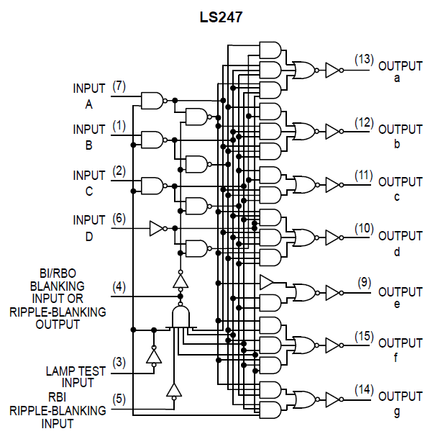
Dekodéry BCD –
7 SEG.

Slide 26
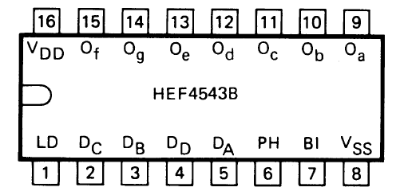
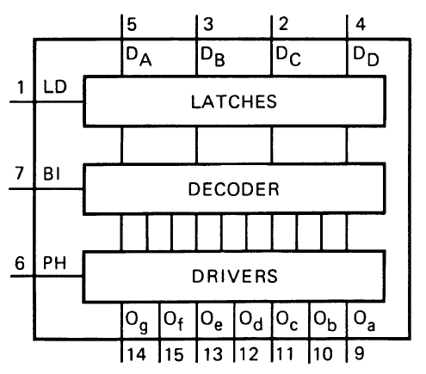
Dekodéry BCD – 7 SEG.
4547
LD – zachycení dat do záchytného registru
BI – blankinkg
(zhasnutý displej)
PH – phase (řízení zda bude rozsvědcení segmentů při „L“ či „H“

Slide 27
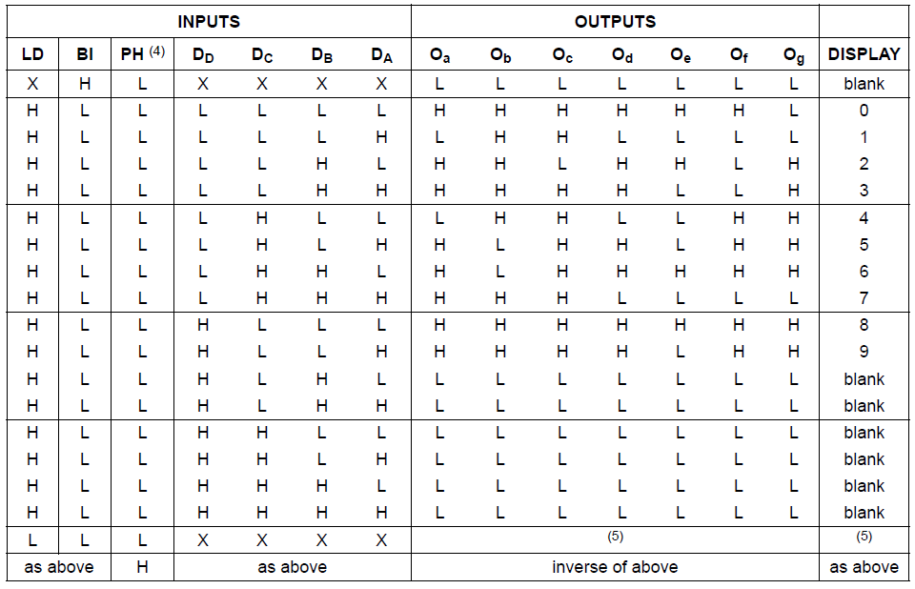
Dekodéry BCD – 7 SEG. 4543

Slide 28
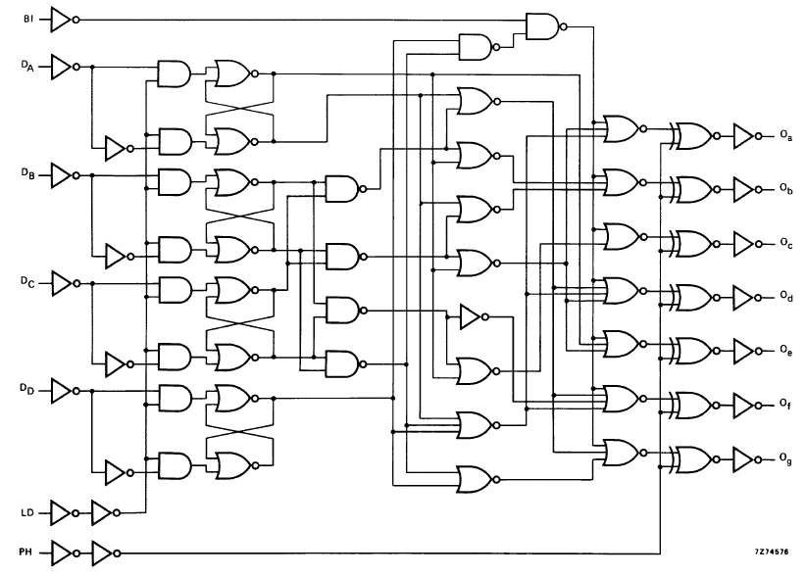
Dekodéry BCD – 7 SEG. 4543

Slide 29
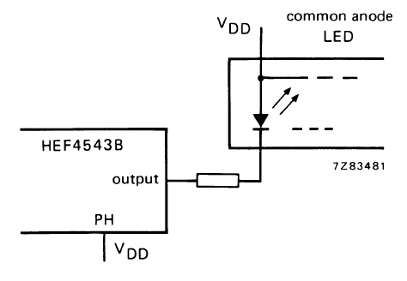
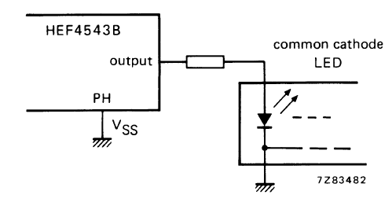
Dekodéry BCD – 7 SEG. 4543
Způsoby zapojení LED displejů

Slide 30
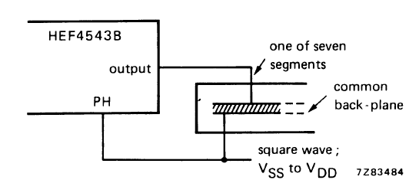
Dekodéry BCD – 7 SEG. 4543
Zapojení LCD displejů
Pozn: pro správnou funkci LCD displejů je potřeba měnit polaritu signálu.

Slide 31
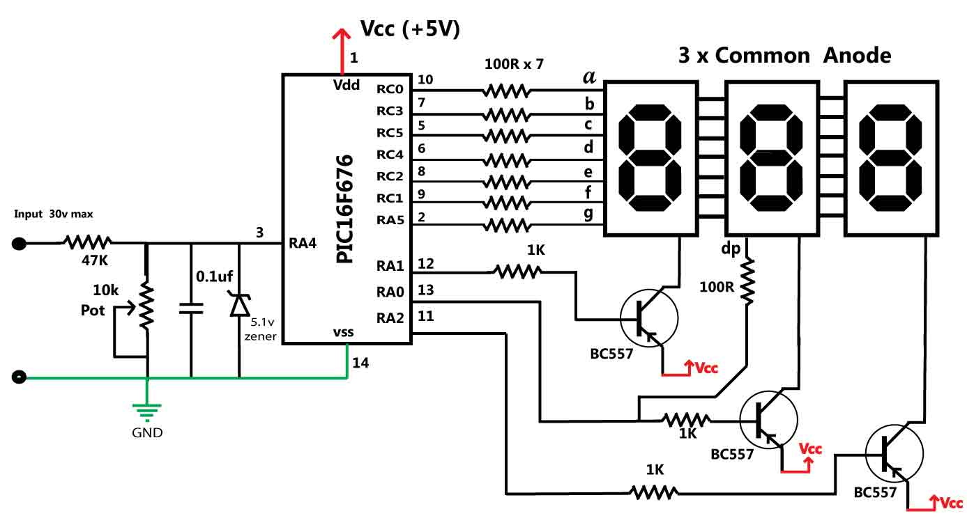
Dynamický displej

Slide 32
Dynamický displej
Segmenty všech číslic jsou vzájemně propojeny a připojeny 7 bitů na paralelního portu.
Společné anody (nebo katody) jsou postupně spínány pomocí tranzistorů ovládaných dalšími bity paralelního portu.
V jeden okamžik jsou rozsvíceny segmenty pouze jedné číslice.
Pokud je přepínání dostatečně rychlé, jeví se lidskému oku jako by svítily všechny číslice.

Slide 33
Dynamický displej
Výhody:
  Jednoduchost zapojení i při vícemístném displeji
Nevýhody:
  Poměrně velký počet řídících vodičů
  (7 na segmenty + 1 na každou číslici)
  Nutnost relativně rychle a pravidelně měnit informace:
    cyklus by neměl trvat déle než 20 ms
    což odpovídá obnovovací frekvenci 50 Hz

Slide 34
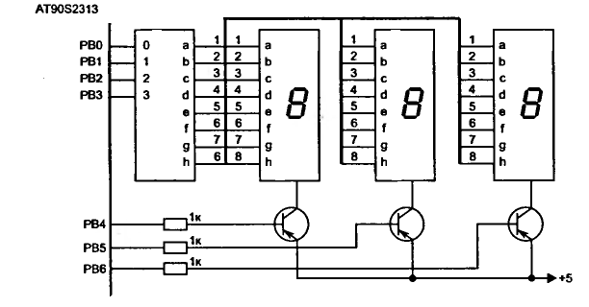
Dynamický displej
Počet potřebných vývodů mikroprocesoru lze snížit použitím dekodéru BCD – 7 sementů.

Slide 35
Připojování LED displejů
Další variantou je vybavit každý segment jedním
8 bitovým registrem.
Do registrů je zapsána informace který segment má být rozsvícen (jde vlastně o primitivní video-ram).
Výhody tohoto řešení:
  Jednoduchá konstrukce
  Pokud se stav displeje nemění, není nutné se
  o displej „starat“, (displej zobrazuje informaci trvale).

Slide 36
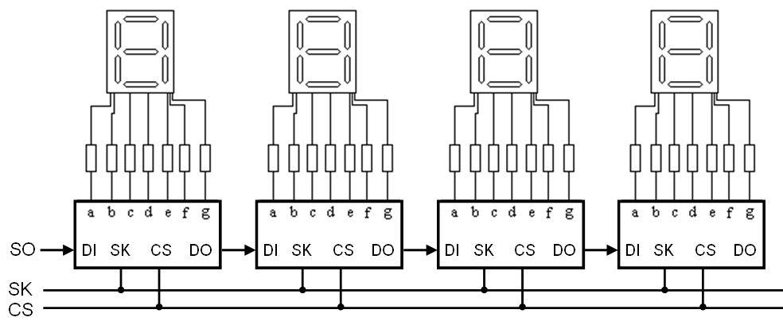
Připojování LED displejů
S výhodou lze použít registrů SIPO (například 74595).
Displej lze pak řídit pomocí sběrnice MicroWire či SPI.

Slide 37
Připojování LED displejů
Uvedená řešení je možno kombinovat
Příklad na dalším snímku ukazuje je maticový LED displej 7 x 40 bodů:
  výběr řádků je realizován pomocí dekodéru
  1 z 8 (74259) a výkonového budiče (ULN2003)
  data pro sloupce jsou přiváděna pomocí sérioparalelních registrů (74595)
Výhodou je pouze 6 řídících vodičů
Nevýhodou softwarová náročnost řízení displeje.

Slide 38
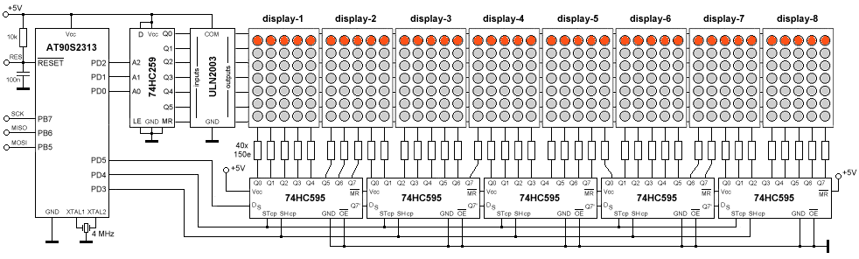
Připojování LED displejů
MicroWire: PD5 – SO; PD4 – SK; PD – CS
data se nasunou do registrů, současně se signálem CS se změní číslo řádku....

Slide 39
Připojování LED displejů
Pro připojování větších displejů je výhodné použít specializovaných řadičů, jako například:
  M5450 /M5451
  SCT2024
  MC14489
  SAA1064
  MAX7219
Výhodou je jednodušší ovládání, menší zátěž pro mikroprocesor.....
Zpravidla není potřeba externích rezistorů.

Slide 40
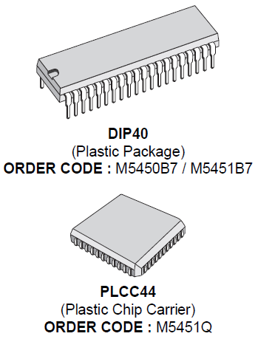
M5450 / M5451
Umožňuje staticky řídit
až 34 (35) segmentů.
Pouzdro DIP40 / PLCC44.
K mikroprocesoru se připojuje
pomocí sériového rozhraní
(SPI, Microwire).
Nevyžaduje používání
externích rezistorů.
Regulace jasu displeje
Jednoduché ovládání.

Slide 41
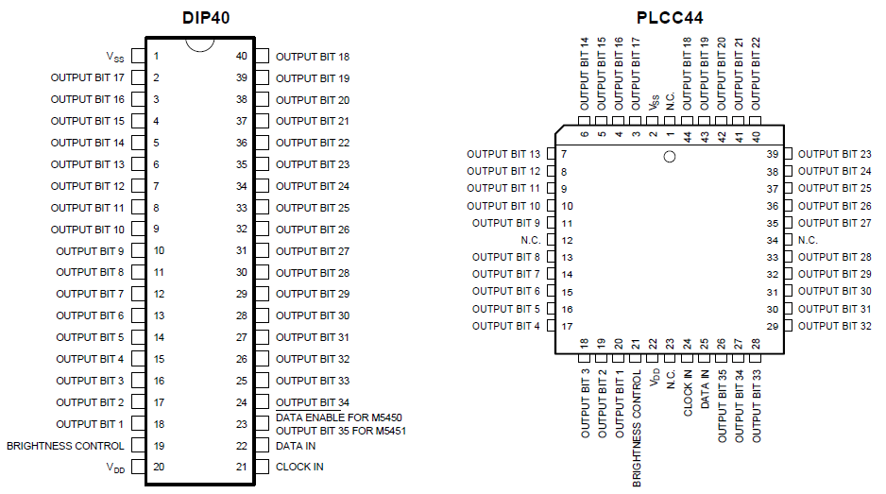
M5450 / M5451 - SGS Thomson

Slide 42
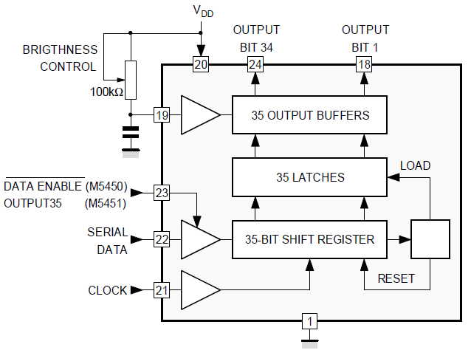
M5450 / M5451

Slide 43
M5450 / M5451
Pomocí signálů SERIAL DATA a CLOCK je
do posuvného registru nasunuto 35 bitové slovo.
První bit musí být „1“.
Jestliže je celé slovo nasunuto, způsobí tento signál vygenerování interních signálů:
  LOAD – data jsou přepsána do záchytného registru a přes výstupní zesilovač jsou rozsvěceny jednotlivé segmenty.
  RESET – posuvný registr je vynulován
  a připraven pro příjem dalších dat.

Slide 44
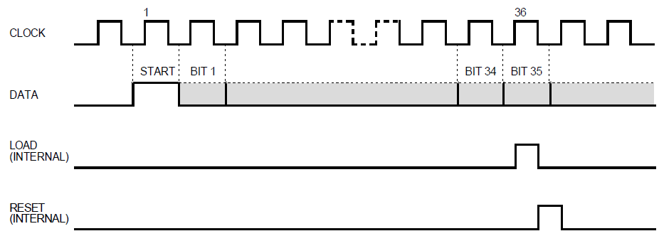
M5450 / M5451
Obvod M5450 je aktivovat signálem /DATA ENABLE

Slide 45
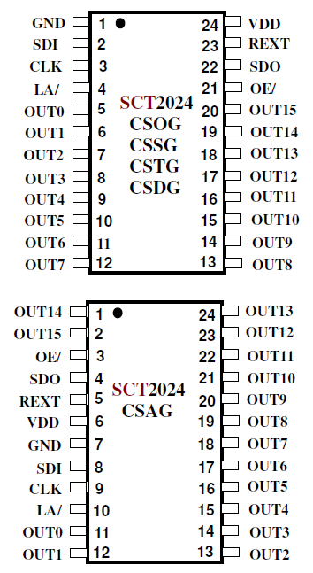
STC2024
StarChips Technology
Umožňuje staticky řídit
až 16 segmentů.
Pouzdro DIP24
(dvě varianty zapojení pinů)
K mikroprocesoru se připojuje
pomocí sériového rozhraní
(SPI, Microwire).
Regulace jasu displeje pomocí PWM.

Slide 46

STC2024 architektura

Slide 47

STC2024
Po nasunutí dat do posuvného registru jsou impulsem /LA data zachyceny do záchytného registru.
Signálem /OE lze displej „vypnout“.

Slide 48

STC2024 – typické zapojení

Slide 49
MC14489
Motorola
Slouží pro řízení dynamického 5 místného sedmisegmentového displeje.
Vstup dat je prováděn v kódu BCD (5 x 4 bity)
Připojení k mikroprocesoru je realizováno pomocí sériového rozhraní (SPI, MicroWire).
Pouzdro DIP20
Obvody je možno zřetězit (DATA OUT).

Slide 50

MC14489 – typické zapojení

Slide 51

MC14489 - architektura

Slide 52
MC14489 - popis
Pokud je nasunuto 8 bitové slovo, je určeno pro řídící registr (obvod může pracovat v několika režimech, umožňuje nastavovat tabulku znaků).
Pokud je nasunuto 24 bitové slovo jedná se
o datové slovo zachycené v DISPLAY REGISTERu:
  4 řídící bity
  20 datových (5 x 4 bity)
NIBLE MUX and DECODER ROM přepíná na výstup jednotlivé segmenty A ÷ H, zároveň jsou přepínány banky 1 ÷ 5.

Slide 53

MC14489 – datové slovo

Slide 54

SAA1064
Philips Semiconductors
Umožňuje ovládání dvou číslic sedmisegmentového displeje
ve statickém režimu nebo
čtyř v dynamickém režimu.
Pouzdro DIP-24 / SO24
Rozhraní I²C
Architektura obvodu je poměrně složitá.

Slide 55


Slide 56

SAA1064

Slide 57

SAA1064
Statický režim
Každá číslice je ovládaná samostatnými výstupy.

Slide 58

SAA1064
Dynamický režim
Dvojice číslic jsou přepínány pomocí signálů
MX1 a MX2.

Slide 59


SAA1064
Řídící slovo – režim zápisu po sběrnici I²C
Stavové slovo – režim čtení po sběrnici I²C

Slide 60

MAX7219 / 7221
Maxim
Obvod má statickou paměť 8 x 8
Umožňuje dynamicky ovládat
8 místný 7 segmentový displej případně maticový displej 8 x 8.
Pouzdro DIP-24 / SO24
Sériové rozhraní SPI / Microwire.
Vestavěný dekodér BCD – 7SEG.

Slide 61

MAX7219 / 7221 – typická aplikace
Displej je připojen k řadiči signály:
  DIG 0 – 7:
  výběr číslic
  (sloupců)
  SEG A – H:
  hodnoty segmentů
  (řádky)

Slide 62

MAX7219 / 7221 – architektura

Slide 63
MAX7219 / 7221 – řízení
Řízení se provádí pomocí 16 bitového slova
Adresy přináleží registrům jednotlivých číslic, případně konfiguračním registrům:
  Mód dekódování BCD
  Intenzita svícení LED
  Scan Limits – počet používaných číslic
  Shut Down
  Test displeje

Slide 64

MAX7219
MAX7221
Tabulka přiřazení adres

Slide 65

MAX7219 / 7221 – řízení

Slide 66

MAX7219 / 7221 – zřetězení

